Slide 1
Robot urmaritor de line si ocolitor de obstacole
Swiss web academy 2019-2020
Dincu Dumitru Razvan

Slide 2
1.Materiale folosite pentru proiect
Arduino Uno R3
Modul cu driver de motoare L298N Punte H dubla
Doua motoare cu redactor
Modul sensor urmaritor de line TCRT5000
Servomotor SG90
Modul Matrice LED 8x8 + circuit de control
Display LED 20x4
Modul sensor Ultrasonic HC-SR04
Sursa de alimentare 1.5v/Baterie x4

Slide 3
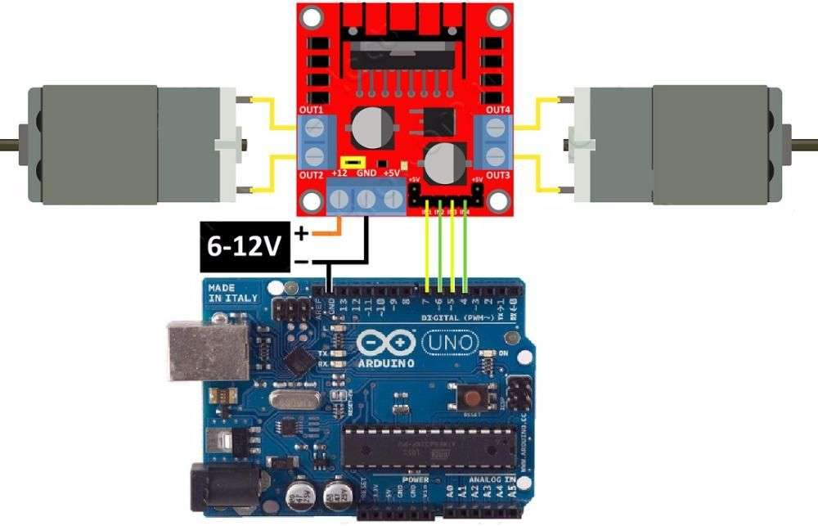
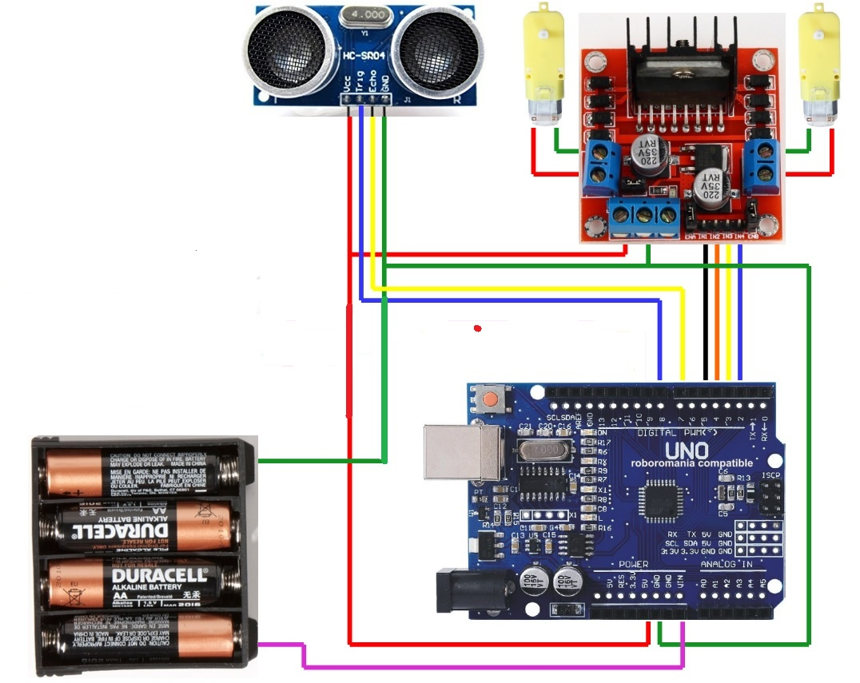
2.Schema De Conexiuni

Slide 4
3.Codul Sursa
Codul sursa a fost incarcat la pagina de github:
https://github.com/Razvan194/Robot_Swiss_v1

Slide 5
4.Descriere Proiect
Modul 1 de functionare in care robotul urmareste o linie de culoare neagra
Modul 2 de functionare in care merge automat in fata pana la intalnirea unui obiect

Slide 6
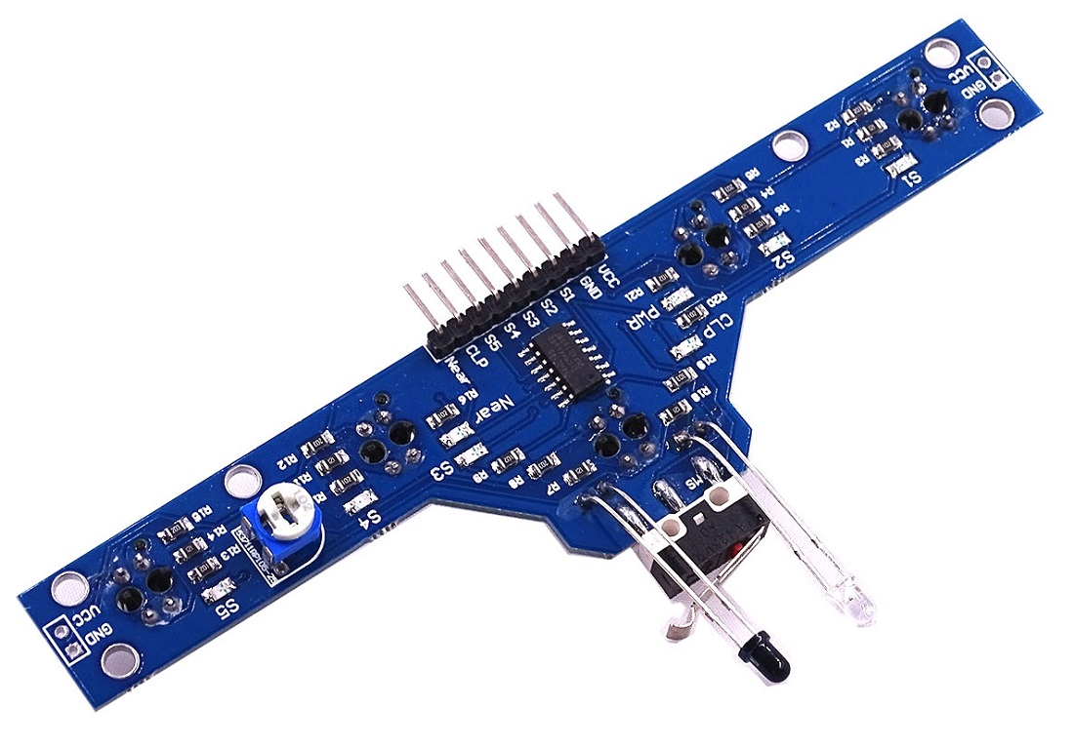
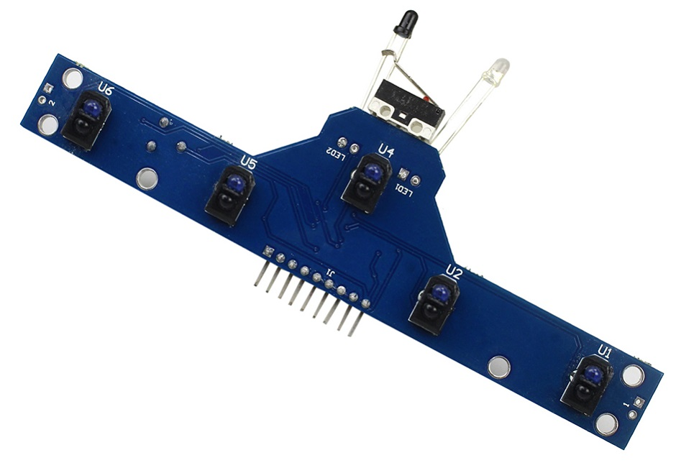
5.Modul 1 de Functionare
Robotul urmareste linia neagra cu ajutorul modulului cu senzori infrarosii TCRT5000

Slide 7
6.Controlul motoarelor
Pentru miscare am folosit doua motoare DC-3v-6v cu redactor.Motoarele sunt conectate la driverul L298 .
Driverul este controlat de Arduino prin 6 intrari:
4 intrari digitale HIGH sau LOW.
2 intrari digitale PWM pentru controlul vitezei

Slide 8
7.Modul 2 de functionare
Robotul se orienteaza cu ajutorul senzorului ultrasonic de distanta mai intai merge inainte dupa care masoara distanta
Daca distanta este mai mica de 20 cm se va comanda servomotorului pentru a misca senzorul la dreapta.Se va verifica din nou distanta si se va memora intr-o variabila.Apoi servomotorul se misca la stanga verifica din nou distanta si o va memora intr-o alta variabila

Slide 9
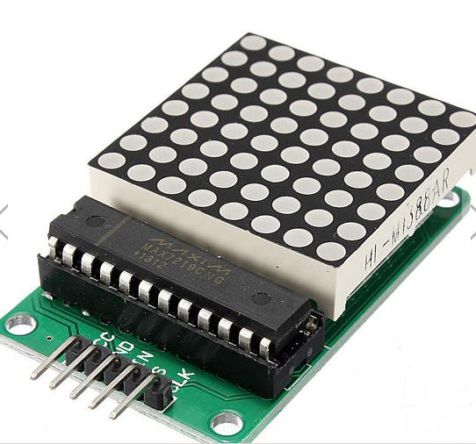
8.Modul Matrice Led 8x8
Acest modul este folosit pentru a indica distanta in care de deplaseaza robotul

Slide 10
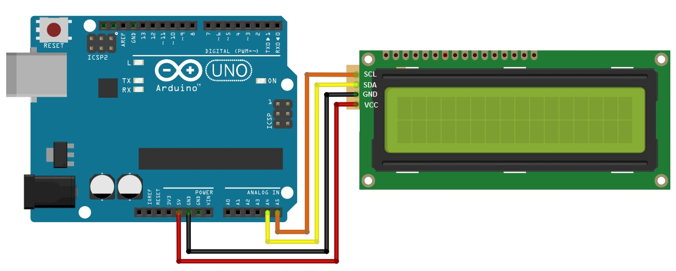
9.Display LCD 20x4
Afisarea caracterelor se face folosind comunicarea I2C

